Slide 1
MANTENIMIENTO PREDICTIVO
BASADO EN ANÁLISIS QUÍMICO DE ACEITES DE MOTORES
Aprendizaje automático y sus aplicaciones en la industria 4.0
Federico Krell, TECHINT E&C, fkrell@techint.com

Slide 2
Motivación
El mantenimiento predictivo es una estrategia nueva.
Las nuevas industrias 4.0 están en etapas tempranas de recolección de información y entender las posibilidades de las nuevas tecnologías.
Hay estudios como “Classifying machinery condition using oil samples and binary logistic regression” que empezaron a enfatizar la importancia de el mantenimiento predictivo.
Las aplicaciones industriales del aprendizaje automático están en etapas tempranas de desarrollo pero existen diversas áreas, como IT o bancarios, con desarrollos avanzados.
Este trabajo busca empezar a interiorizar al rubro sobre las posibilidades de utilizar herramientas de aprendizaje automático comparando diferentes técnicas con una base de datos real.

Slide 3
Metodología
Datos utilizados
La base de datos utilizada en este trabajo se obtuvo del artículo de investigación titulado "Classifying machinery condition using oil samples and binary logistic regression" (Philips et al., 2015) de la University of Western Australia, el cual es de acceso público.
La base de datos cuenta con 211 motores en buen estado y 1121 motores que requieren mantenimiento. Cuenta con valores de ensayos químicos de los motores e información de cuando fue cambiado el aceite por última vez.

Slide 4
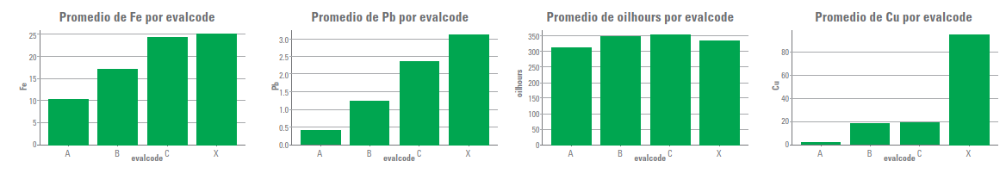
Metodología
Datos utilizados

Slide 5
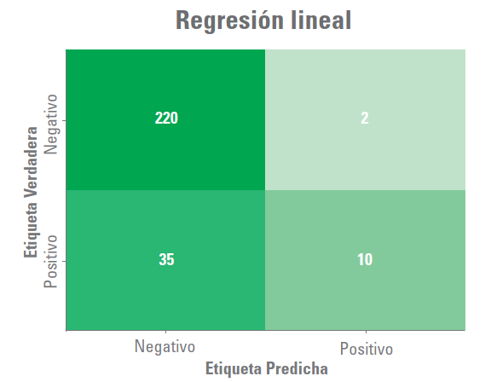
Metodología
Métricas
Se utilizaron 2 métricas, la clásica accuracy y una hecha a medida para evaluar su impacto.
Accuracy: Suma por cada motor identificado correctamente. (230 puntos en ejemplo)
Personalizada: Esta métrica toma una relación 2 a 1 en cuanto a la no identificación de la variable objetivo. Penaliza la identificación como motor en buen estado uno que esta en mal estado. (411 puntos en ejemplo)

Slide 6
Metodología
Métodos estadísticos
01 | Regresión lineal
No requiere optimización y es utilizada para comparar con el resto.
02 | Elastic Net
Combinación de Ridge y Lasso, enfoque más robusto que la regresión lineal con capacidad de seleccionar la importancia de atributos.
Es optimizada en el trabajo.
03 | Regresión logística
Regresión clásica para estudio de variables binarias. Se optimizan los hiperparámetros para obtener el mejor modelo.

Slide 7
Metodología
LightGBM
Combinación de métodos de Arboles con boosting.
Permite optimización bayesiana de acuerdo a la métrica.
No tiene respaldo estadístico.
La forma de obtener un buen resultado es descripta de forma rigurosa en el trabajo técnico.

Slide 8
Resultados
Regresión Lineal
Accuracy 230
Personalizada: 411
R2=0,19
Variables con P-valor<0,05 Na, Mo y ST

Slide 9
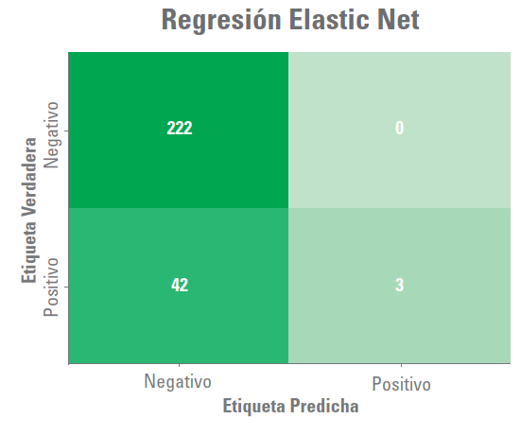
Resultados
Elastic Net
Accuracy 225
Personalizada: 405
Alpha=0,1 y Ratio=0,1 (Optimizados)
Variables con mayor impacto en la regresión Fe, P y ST.

Slide 10
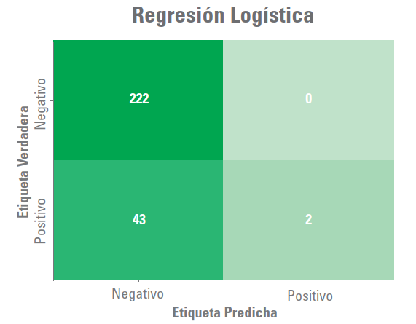
Resultados
Regresión logística
Accuracy 224
Personalizada: 403
Alpha=5 (Optimizado)
Variables con p-valor<0,05 Fe, Oilhours y Preva.

Slide 11
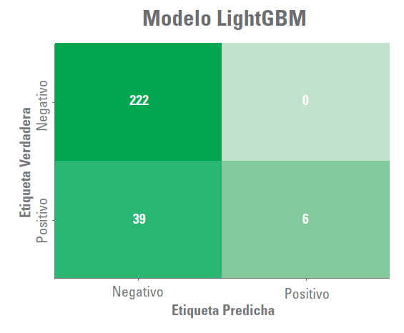
Resultados
Lightgbm
Accuracy 228
Personalizada: 411
Optimizado para la métrica buscada.
Atributos importantes: ZN, V40, Ca, P, ST y Na

Slide 12
FODA
Fortalezas Proporciona visión temprana del estado de motores, reduciendo tiempo de inactividad no planificado. Previene fallas costosas, ahorra dinero y mejora confiabilidad del equipo. Toma de decisiones informada basada en datos para eficiencia del mantenimiento. Independencia de recomendaciones holgadas del proveedor. | Oportunidades Optimiza planes de mantenimiento y reduce costos. Aplicable a diversas industrias con enfoque personalizado. Posibilidades incluyen seguimiento de equipos y análisis de fallas tempranas.
Debilidades Requiere infraestructura y capacitación inicial. Dependencia de calidad de datos y base de datos actualizada. | Amenazas Falta de conciencia sobre beneficios y eficacia. Requiere cambios en procesos y cultura organizacional.

Slide 13
Conclusiones
01 | Regresión Lineal como Punto de Partida
02 | Importancia de Tener Muchos Datos
03 | Definición de una Métrica Significativa
04 | Versatilidad de LightGBM en la Adaptación de Métricas
05 | Alerta Temprana con Métodos Estadísticos

Slide 14
¿Preguntas?

